Slide 1
Наименование образовательной организации:
ГБОУ СОШ №22 г.о.Чапаевск
Название конкурсной работы:
«Профессия-инженер»
Возраст целевой аудитории:
10-11 класс
Сведения об авторе:
Пугачева Елена Владимировна, учитель физики
Год создания конкурсной работы:
2015

Slide 2

ПРОФЕССИЯ - ИНЖЕНЕР

Slide 3
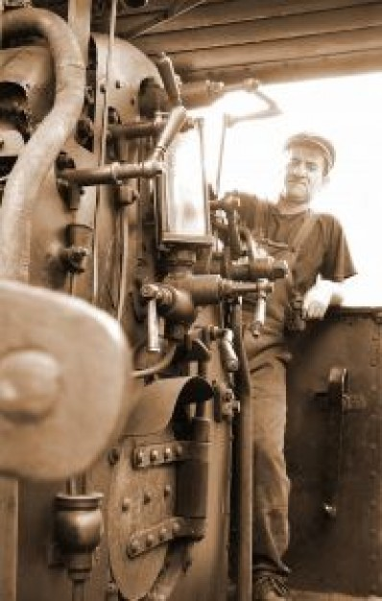
ИСТОРИЯ ПРОФЕССИИ
Профессия возникла гораздо раньше, чем была официально признана.
Первоначально инженерами называли лиц, которые управляли военными машинами.
Понятие «гражданский инженер» появилось в XVI веке в Голландии применительно к строителям мостов и дорог, затем в Англии и других странах.

Slide 4

ИСТОРИЯ ПРОФЕССИИ
Понятие и звание инженер давно применялись в России, где инженерное образование началось с основания в 1701 г. в Москве школы математических и навигационных наук, а затем в 1712 г. первой инженерной школы.
В русской армии XVI века инженеры назывались «розмыслами».

Slide 5
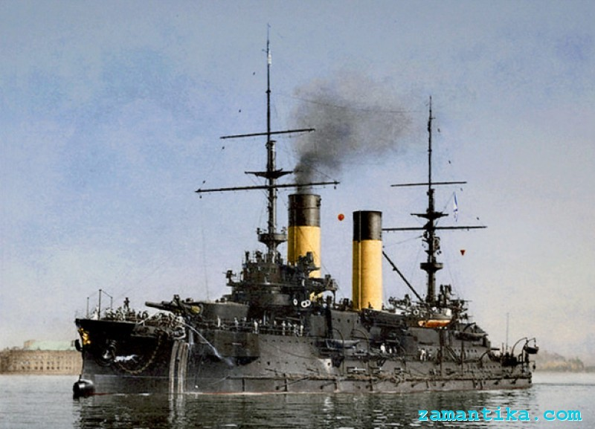
ИСТОРИЯ ПРОФЕССИИ
В Российской империи профессия инженера официально появилась в 19 веке.
В 1854 году начальником Военно-морского флота было принято решение о добавлении новой должности в штат.
Она называлась "инженер-механик судостроительного производства" и заключалась в проектировании кораблей.

Slide 6
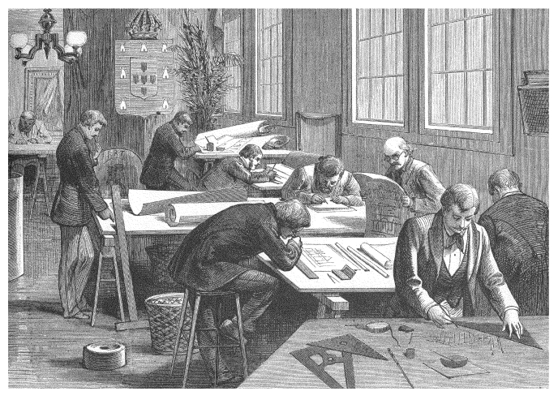
ИСТОРИЯ ПРОФЕССИИ
Несколькими годами позже специалисты стали использовать свои знания не только в судостроении, но в производственных областях.
Инженеры стали двигателями технического прогресса в мире, что способствовало быстрому развитию технологий.

Slide 7
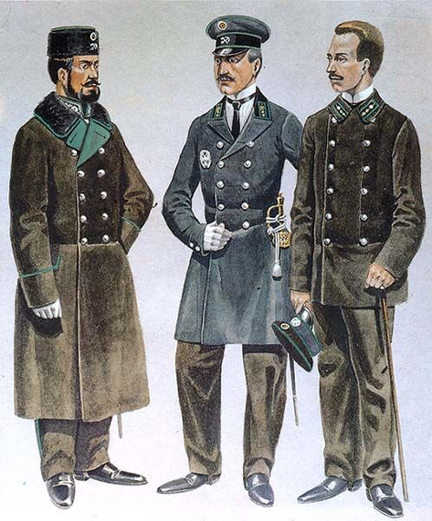
ИСТОРИЯ ПРОФЕССИИ
Работа в этой отрасли требовала не только специальных знаний, но и усидчивости и внимательности.
Со временем профессия инженера стала одной из наиболее престижных и оплачиваемых.

Slide 8

ИНЖЕНЕРЫ: ОТ ИСТОРИИ К СОВРЕМЕННОСТИ
Слово “инженер” происходит от латинского ingenium, которое можно перевести как изобретательность, способность, острая выдумка, талант, гений, знание

Slide 9
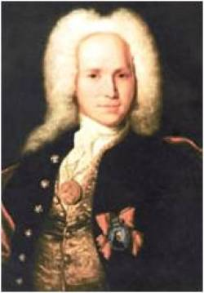
Нартов Андрей Константинович
(1693 г. - 1756 г.)
«Личный токарь» Петра I. Проявил себя замечательным мастером-изобретателем. Он переделывал по-своему имевшиеся станки и строил новые, невиданные раньше.
Разработал: токарно-винторезный станок с механизированным суппортом и набором сменных зубчатых колёс

Slide 10
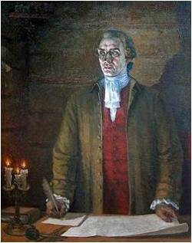
Ползунов Иван Иванович
(1728 г. - 1766 г.)
Гениальный российский инженер-самоучка, талантливый изобретатель, создатель двухцилиндровой паровой машины.
Изобретение ждало признания несколько столетий.
Положил начало современной горнодобывающей промышленности.
Разработал: паровая машина (двухцилиндровая)

Slide 11
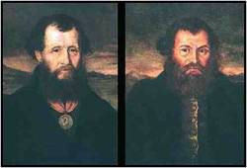
Черепановы (Ефим Алексеевич и Мирон Ефимович)
(1774-1842) (1803-1849)
Отец и сын Черепановы, русские изобретатели и промышленные инженеры, вошли в историю российских открытий не только как мастера технического искусства, улучшившие существовавшие на тот момент механизмы, но и как «родители» нового вида транспорта, используемого в модифицированном виде и поныне.
Разработали: паровоз
(первый в России)

Slide 12
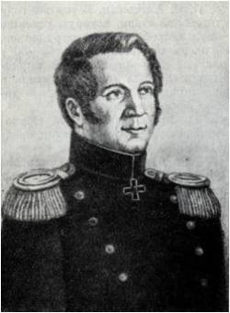
Аносов Павел Петрович
(1796 г. - 1851 г.)
Павел Петрович Аносов — выдающийся российский горный инженер, металлург. Его заслугой являются организация горнозаводской промышленности на Урале, исследования природы и природных богатств Южного Урала. Кроме того, Аносов занимал должность губернатора Томской губернии.
Разработал: булатная сталь

Slide 13
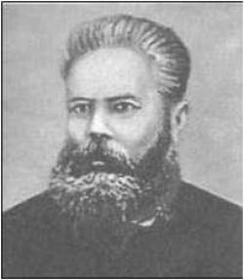
Бенардос Николай Николаевич
(1842 г. - 1905 г.)
Российский электротехник, изобретатель, почетный инженер-электрик Электротехнического института, создатель электрической дуговой сварки, автор проекта снабжения Петербурга дешевым электрическим током для освещения и движения.
Разработал: электрическая дуговая сварка

Slide 14
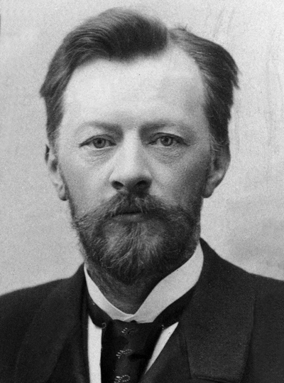
Владимир Григорьевич Шухов
(1853 —1939)
Нефтепереработка, теплотехника, гидравлика, судостроение, военное дело, реставрационная наука - во всех этих областях он сделал фундаментальные изобретения.
Первым в мире применил для строительства зданий и башен стальные сетчатые оболочки.
Ввёл в архитектуру форму однополостного гиперболоида вращения, создав первые в мире гиперболоидные конструкции.

Slide 15

Королев Cергей Павлович
(1906 г. - 1966 г.)
Выдающийся конструктор и ученый, работавший в области ракетной и ракетно-космической техники.
Является создателем отечественного стратегического ракетного оружия средней и межконтинентальной дальности и основоположником практической космонавтики.
Разработал: пилотируемый космический корабль (Восток).

Slide 16

Ильюшин Сергей Владимирович
(1894 г. - 1977 г.)
Выдающийся советский авиаконструктор, основатель конструкторского бюро. Трижды Герой Социалистического Труда (1941, 1957, 1974), семикратный лауреат Сталинской премии, генерал-полковник-инженер (1957), академик АН СССР (1968).
Разработал: самолет-штурмовик «Ил-2»

Slide 17
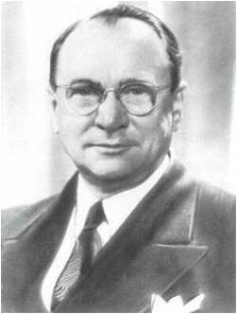
Зворыкин Владимир Козьмич
(1888 г. - 1982 г.)
Русский инженер, изобретатель. Один из создателей современного телевидения.
В молодом возрасте уехал в США, но не перестал быть русским ученым.
Разработал: телекоммуникационные системы (иконоскоп, кинескоп)

Slide 18

ОБЩАЯ ХАРАКТЕРИСТИКА ПРОФЕССИИ
Инженеры работают в самых разных областях.
Их труд необходим в сфере транспорта, авиации, строительства, на промышленных предприятиях, в научных центрах. Такие специалисты производят абсолютно всё: от предметов повседневного спроса до сложнейших технических сооружений.
Столь большая востребованность инженерских навыков во многих областях привела в появлению в этой профессии различных направлений.
Так, среди инженеров существуют конструкторы механики, программисты, технологи, экономисты, организаторы труда. Всех их объединяет участие в разработках различных устройств, сооружений, алгоритмов.

Slide 19
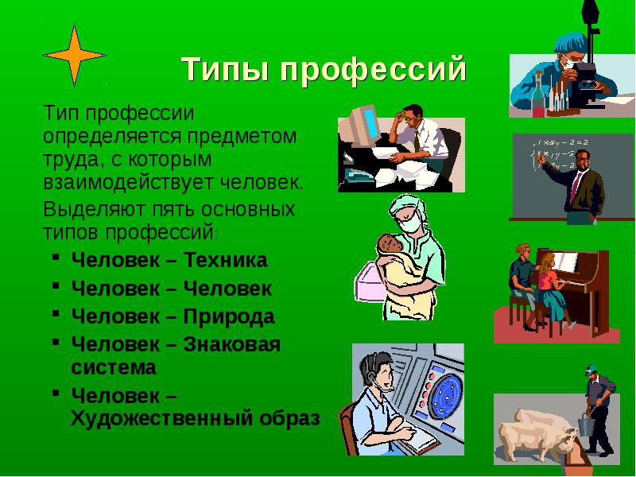
ТИПОЛОГИЯ ПРОФЕССИЙ Е.А.КЛИМОВА

Slide 20
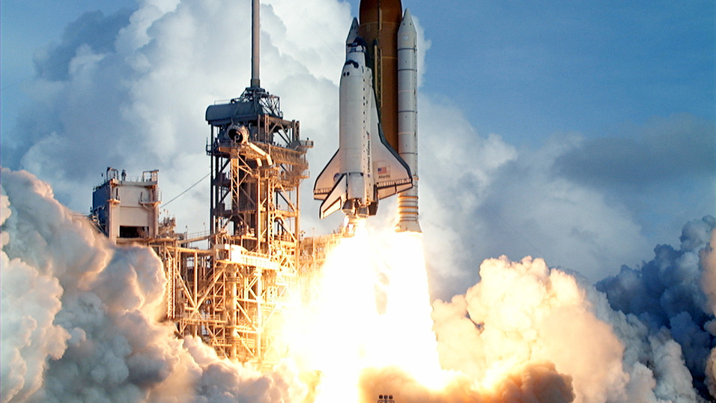
ОБЩАЯ ХАРАКТЕРИСТИКА ПРОФЕССИИ
Профессия инженера-механика относится к типу: «Человек – Техника», она ориентирована на создание, конструирование, наладку, эксплуатацию технических устройств, управление техническими устройствами. В этой профессии требуется высокий уровень развития наглядно-образного и пространственного мышления, склонности к работе с техническими системами и устройствами.

Slide 21
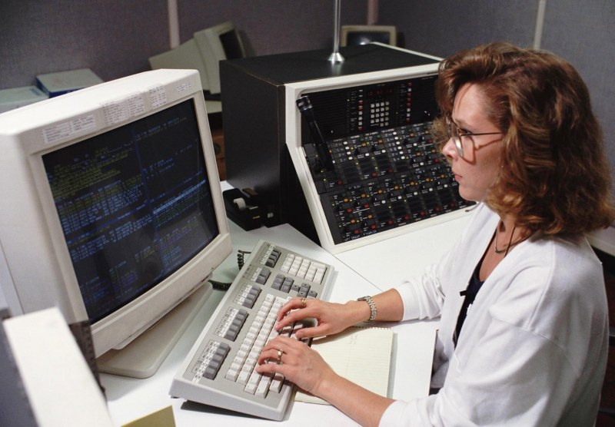
ОБЩАЯ ХАРАКТЕРИСТИКА ПРОФЕССИИ
Дополнительный тип профессии: «Человек-Знак», поскольку она связана с работой со знаковой информацией: цифрами, формулами, таблицами, чертежами, схемами. Для этого требуются логические способности, умение сосредотачиваться, интерес к работе с информацией, развитое внимание и усидчивость, умение оперировать числами, пространственное мышление.

Slide 22

ОБЩАЯ ХАРАКТЕРИСТИКА ПРОФЕССИИ
Профессия инженера-механика относится к классу эвристических (творческих), она связана с анализом, исследованиями и испытаниями. Такая профессия требует высокой эрудиции, оригинальности мышления, стремления к развитию и постоянному обучению.

Slide 23
ОБЩАЯ ХАРАКТЕРИСТИКА ПРОФЕССИИ
Инженер — квалификация, которая присваивается большинству выпускников технических вузов. Они могут проводить инженерные работы в той области деятельности, которую в высшем учебном заведении изучали как специальность.
Под инженерными работами следует понимать разработку и проектирование систем, а также их апробирование. Инженеры осуществляют ввод в эксплуатацию этих систем, следят за их работой и своевременным ремонтом, формируют правила и нормы технологического процесса.
Инженеры могут заниматься научной деятельностью, связанной с изучением соседних научных областей, например, экономики или экологии. Инженеры-«изобретатели» осядут в прикладных научно-исследовательских институтах и конструкторских бюро. Ну а практики и реалисты находят себя на производстве.

Slide 24
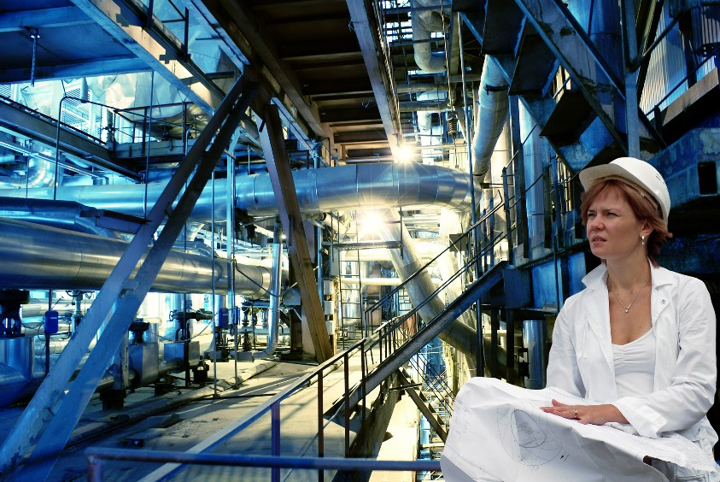
ИНЖЕНЕР. СОДЕРЖАНИЕ ТРУДА
В ОБЯЗАННОСТИ
ИНЖЕНЕРА – МЕХАНИКА ВХОДИТ:
- проектирование, конструирование механического оборудования (машины, аппараты и т.д.);
- организация и контроль проведения монтажа, наладки, испытания, обслуживания механического оборудования;
- разработка технологических процессов;
- планирование ремонта машин, составление технического задания на реконструкцию действующего и создание нового оборудования;
- расчет экономической эффективности внедряемых технологических и проектных решений.

Slide 25
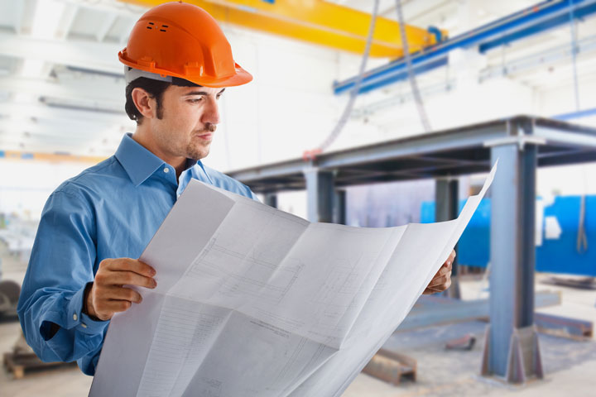
ИНЖЕНЕР: ОРГАНИЗАЦИЯ И УСЛОВИЯ ТРУДА
Труд инженера-механика имеет такую организацию, при которой он работает как индивидуально, так и коллективно (инженерный и рабочий коллективы).
Является организатором собственной работы (самостоятельно планирует и распределяет рабочую нагрузку), и организатором работы других людей – членов рабочих коллектива.

Slide 26
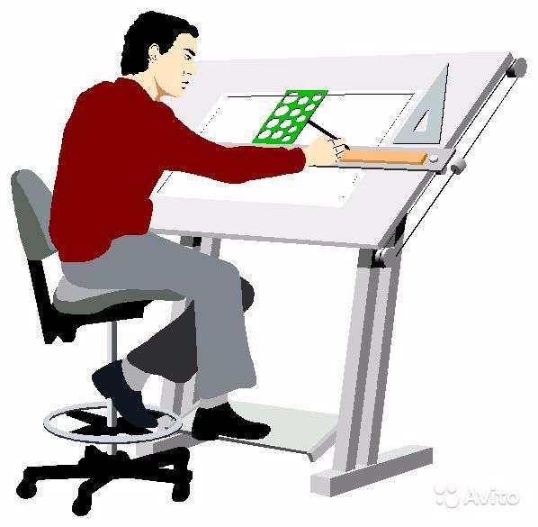
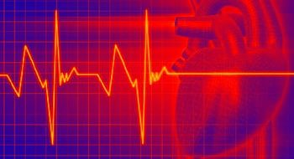
ИНЖЕНЕР. ОРГАНИЗАЦИЯ И УСЛОВИЯ ТРУДА
Работает в комфортных условиях – в помещении, рабочая поза - сидя.
Иногда деловые контакты инженера-механика связаны с необходимостью находиться непосредственно на производстве (цех, участок, лаборатория), рядом с технологическим оборудованием.
Психофизиологическое напряжение в работу могут вносить следующие факторы:
- повышенная материальная ответственность и за жизнь и здоровье людей;
- наличие специфических условий труда (шум, вибрация, вредные пары и газы);
- необходимость удерживать в памяти большой объем информации.

Slide 27
ТРЕБОВАНИЯ ПРОФЕССИИ
К ИНДИВИДУАЛЬНЫМ СПОСОБНОСТЯМ СПЕЦИАЛИСТА
- техническое мышление;
- пространственное воображение;
- способность к концентрации и распределению внимания;
- хорошая долговременная и оперативная память
К ЛИЧНОСТНЫМ СПОСОБНОСТЯМ И КАЧЕСТВАМ СПЕЦИАЛИСТА
- личная организованность;
- гибкость мышления, изобретательность;
- самостоятельность;
- инициативность;
- организаторские способности;
- ответственность

Slide 28

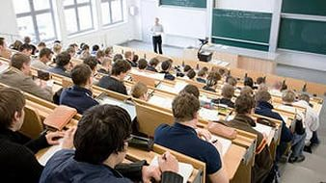
ТРЕБОВАНИЯ ПРОФЕССИИ
ДОПРОФЕССИОНАЛЬНОЕ ОБРАЗОВАНИЕ
Необходимы знания по математике, физике, черчению, информатике в рамках школьной программы.
ПУТИ ПОЛУЧЕНИЯ ПРОФЕССИИ
Профессии инженера-механика обучают в учреждениях высшего профессионального образования.

Slide 29
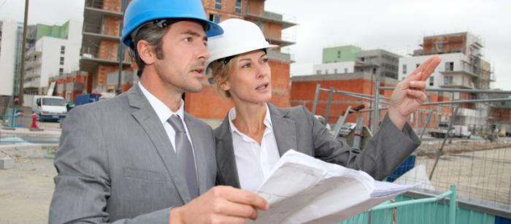
Каждый год 30 октября в России отмечается
День инженера-механика

Slide 30
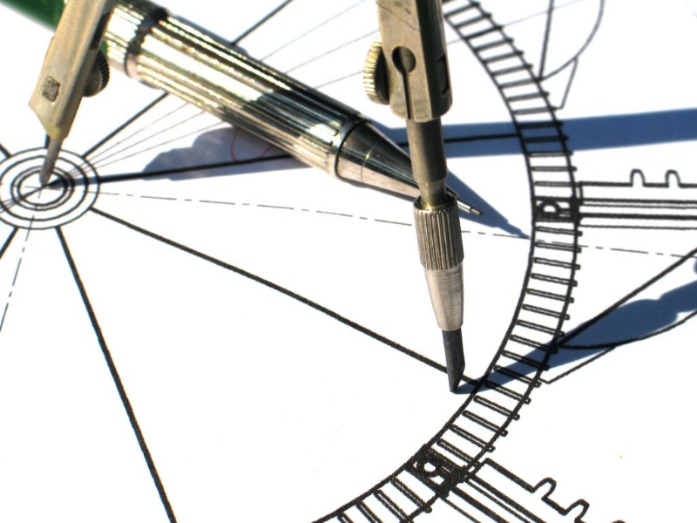
ИСТОРИЯ ВОЗНИКНОВЕНИЯ ПРАЗДНИКА
Профессия инженера достойна уважения со стороны других людей.
Чтобы каким-то образом показать свою признательность по отношению к людям этой профессии, было принято решение о введении праздника в их честь.
В 1996 году главнокомандующий ВМФ издал Указ об установлении официального праздника инженера-механика.

Slide 31
ВАЖНОСТЬ ПРОФЕССИИ
В современном мире профессия инженера является важной и востребованной.
На территории России профессия инженера — одна из самых распространенных. Ее представители — это целая треть от всех специалистов с высшим образованием в стране.
В будущем профессия инженера по-прежнему останется самой востребованной: развитие науки, техники, регулирование природных катаклизмов невообразимо без этих специалистов. Также, как и прежде, они будут задействованы во всех областях деятельности человеческого труда.

Slide 32

ПРОМЫШЛЕННОСТЬ САМАРСКОЙ ОБЛАСТИ
В настоящее время наиболее актуальной является Стратегия социально-экономического развития до 2020 года, в основу которой был положен кластерный подход

Slide 33

ПРОМЫШЛЕННОСТЬ САМАРСКОЙ ОБЛАСТИ
Кластер — это группа географически соседствующих взаимосвязанных компаний и связанных с ними организаций определённой сферы, характери­зующихся общностью деятельности и взаимодополняющих друг друга.

Slide 34
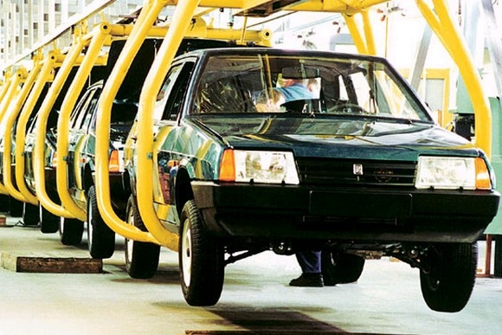
АВТОМОБИЛЬНЫЙ КЛАСТЕР
ОАО «АВТОВАЗ»

Slide 35
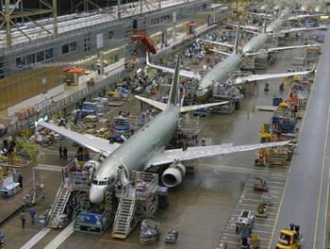
АВИАЦИОННО-КОСМИЧЕСКИЙ КЛАСТЕР
ОАО «Авиакор-авиационный завод»
Ракетно-космический центр «ЦСКБ-Прогресс»
ОАО «СНТК им.Н.Д.Кузнецова»
ОАО «Моторостроитель»
ОАО «Авиаагрегат»

Slide 36
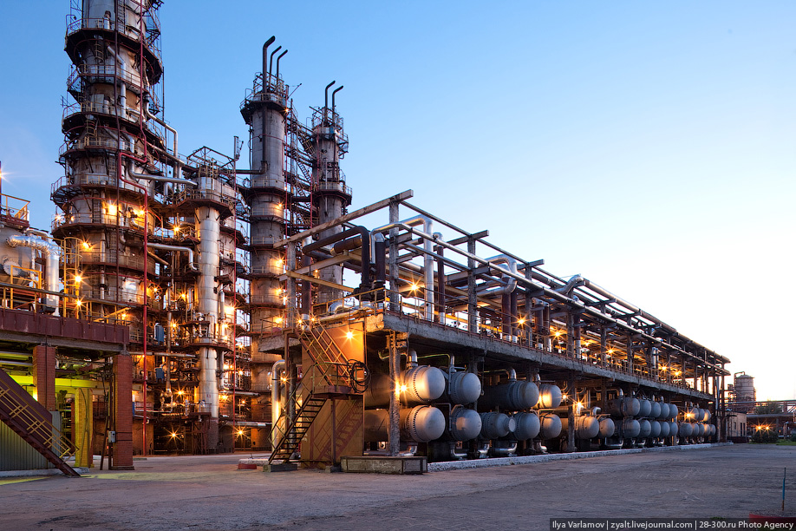
НЕФТЕХИМИЧЕСКИЙ КЛАСТЕР
ОАО Самаранефтегаз
ОАО «Новокуйбышевский НПЗ»
ОАО «Сызранский НПЗ»
ОАО «Куйбышевский НПЗ»
ОАО «Промсинтез»
САНОРС

Slide 37
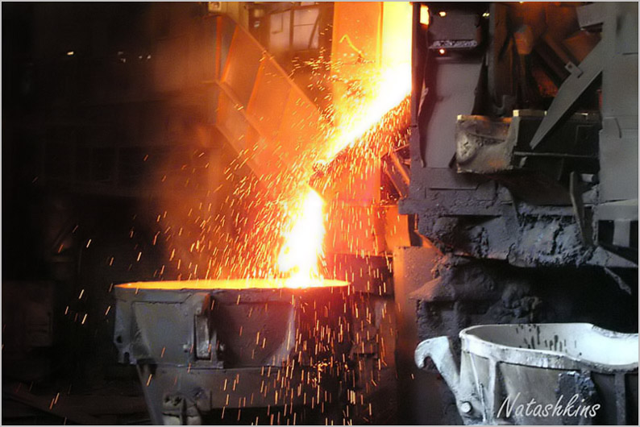
МЕТАЛЛУРГИЯ
ОАО «САМАРСКИЙ МЕТАЛЛУРГИЧЕСКИЙ ЗАВОД»

Slide 38

СТРАНЕ
НУЖНЫ
ИНЖЕНЕРЫ!

Slide 39
vse-dni.ru
ru.freepik.com
yandex.ru/images
www. ucheba.ru
prof.biograguru.ru
rufact.org
sapper-museum.narod.ru
ru.wikipedia.org
www.investinsamara.ru
www. vestnik-old.samsu.ru
www.moluch.ru
СПИСОК ИСПОЛЬЗОВАННЫХ ИСТОЧНИКОВ

